Slide 1
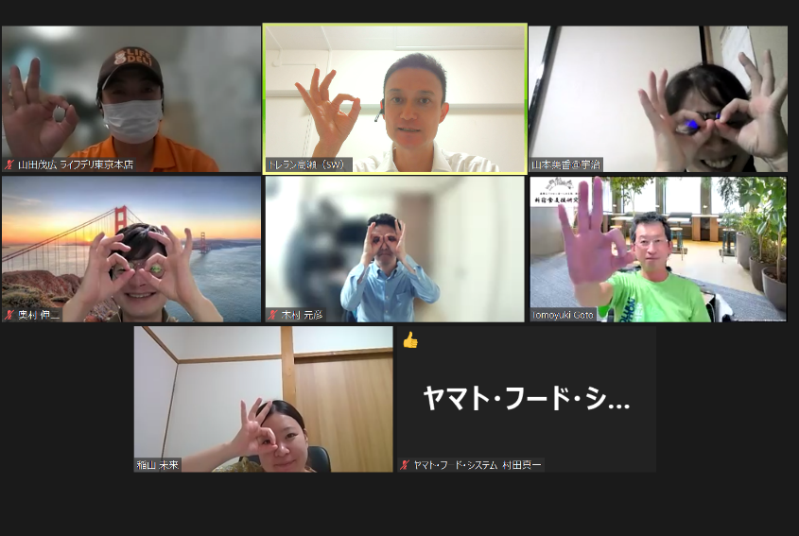
新食研 宅配弁当ＷＧ 打ち合わせシート
議事録
宅配弁当ＷＧ 打ち合わせ#4
・日時 10月4日（月）19：30から1時間ほど
・方法 ZOOMによるオンラインにて
・参加者 五島先生、稲山さん、奥村さん、木村さん、山本さん、
ライフデリ山田店長、ライフデリ村田さん
《主な議題》
宅配弁当サービスについて、もっと深堀りして、さらに広げるトピックス
・宅配弁当とデイサービスが連携して、利便性と収益性を両立できないか
・良い宅配弁当を選ぶために、食べログやミシュランガイドのような情報提供ができないか
《今後の活動計画》
・新食研WGとして新たな宅配弁当のアイディア案へ検討
１．宅配弁当の提供方法
２．宅配弁当の情報提供
《次回予定》
・日時：11月8日（月）19時半から
・方法：オンラインMTGにて
別紙資料：宅配弁当
大手各社より
ヒアリング結果あり
別紙資料：食べログや
ミシュランガイドのような
情報提供の案あり

Slide 2
新食研 宅配弁当ＷＧ 打ち合わせシート
議題１：デイサービスとの連携案
宅配弁当とデイサービスが連携して、利便性と収益性を両立できないか
参考資料としてデイとの連動スキーム、宅配弁当サービス各社へのヒアリングを報告
・ライフデリ山田店長より：同じ宅配弁当が毎日続いてしまうと飽きてしまうネックがあるので、複数社のものを選んでローテーションや、献立メニューを見て選んでいくのはお客様のメリットになるまたデイと自宅の配達が混在すると、どうしても注文や変更などの連絡やりとりのミスが起きてしまう
・デイ管理職の木村さんより：デイと宅配弁当の連携は興味があり、既に日本ケアサプライ（冷凍弁当の卸売り）
のサービスで、１－２か月ほど実施している。開始してみて卸売りなので在庫リスクがあり、現場のスタッフの手間がかかり、その注文・管理などのオペレーション管理はまだ課題がある。
またデイが提供するものとして、弁当ごとの請求事務が細かく、あまり利益が高いないうえに、請求時の手数料などもかかるため、できればデイからは紹介までにして、あとは個人と弁当会社で清算するように手ばなれしやすい方が良い
・五島先生より：デイとの連携であればシンプルなものにして、1回目の注文/お試し試食を注文のように、
最初の注文を代理して、気に入ったら個人と弁当会社で契約・清算してもらうモデルの方が良い
←ケアマネのケースでも、宅配弁当のパンフレットを２－３社持っている程度で、各社の味や特徴、注文方法などを
知っているわけではないので、利用者さんの在宅ケアの食事を支援するコーディネーターの役割は必要
←デイサービスでも基本は利用者さんの在宅ケアについて、健康的な食事を支援したいという話から来ているので、
良い宅配弁当の情報や試食機会を紹介するのは良い
・管理栄養士の稲山さん/奥村さんより：デイとの連携であれば、栄養マネジメント加算や栄養改善加算も考えられる。
これらの加算は今年度から制度が変わって、外部の管理栄養士でもよい要件に緩和された。
←ただし依然としてこのような栄養加算を取っているデイの店舗は僅かで、その内容についても知られていないので、
そこから説明して加算を取るための手間や報酬を考えるとなかなか進まなさそう。
加算となると制度の縛りを受けるので、今回のような新しい取り組みとなると、自由な裁量で動ける保険外サービスの
方がよさそう

Slide 3
新食研 宅配弁当ＷＧ 打ち合わせシート
議題１：デイサービスとの連携案
１．宅配弁当とデイサービスが連携して、利便性と収益性を両立できないか
■通所サービスに連動した宅配弁当の提供スキーム（前回より）
居宅
高齢者世帯
（サービス利用者）
通所サービス事業者
介護職員
（普段からよく会う
ケアスタッフ）
通所サービスの送迎
弁当
弁当
・事前に利用者・家族へ説明・了解
・利用者の代わりに注文
・弁当の宅配先を調整
サブの配達②
自宅へ届けて
直接的に提供
（オートロックや
不在を回避）
メインの配達①
事業所へ届けて
スタッフ経由で提供
（効率的にできる）
代理注文
/配達調整
代金は
戸別清算
宅配弁当サービス事業者
デリバリースタッフ
（法人向け/個人向け）
1社だけでなく、複数社が届けられる状態にしておく
（月ごとに各社の弁当を選べる複数契約）
・配達記録を紙出力
・戸別の請求として、銀行引き落としや家族への請求書など

Slide 4
新食研 宅配弁当ＷＧ 打ち合わせシート
議題２：宅配弁当の情報提供案
良い宅配弁当を選ぶために、グルメ媒体のような情報提供ができないか
情報提供の仕組みとして食べログやミシュランガイドのようなアイディア案を説明
・五島先生より：これを作ろうとしたら、新宿の宅配弁当の情報を集めてＷＥＢや冊子へ展開するので、ハードルが高い
現実的なものでは宅配弁当のお店に協力してもらって、試食提供してもらい、栄養士などが評価するような座談会の
レポートを情報提供して、その付加情報としてお店の情報やタグ付けなどしていくのはどうか。
・奥村さんより：確かにこれを立ち上げようとするとハードルが高く、情報を掲載する宅配弁当各社の許可どりや掲載までの手配や確認など工数がかかりそう。
五島先生の言うように、専門職が試食して個人レベルの評価や感想をレポートにまとめて、食支援ポータルなどに
アップして、タグ付けしていくことはできるので、新食研のＷＧの一環として進めるのはどうか。
←ここまでＷＥＢや冊子を展開するものになると、大手の媒体社やＷＥＢ企業が扱うようなものになってしまう
・稲山さんより：ＷＥＢや冊子とは別になるが、栄養士から見て宅配弁当の試食紹介は良いが、以前問い合わせた時には、栄養士だから（無料の）試食提供ができないケースもあった。ケアマネ経由から試食が出せるようだが、職種によって断られるケースがある。新食研の宅配弁当だから試食提供してくれるように、良い口実があればよい。
←宅配弁当の企業からすると、営業で重視するセグメントや顧客獲得までの予算などから、（無料/有料の）試食提供の
対応が分かれてくる。
←ライフデリの場合は、一度、窓口でヒアリングして情報を届けるために、ケアマネさんをはじめ専門職の職種を問わず、
顧客の紹介につながる方がいれば、試食提供を届けている。
宅配弁当の各社によっても試食提供をどこまで対応するか、無償/有償になるところなど異なってくる

Slide 5
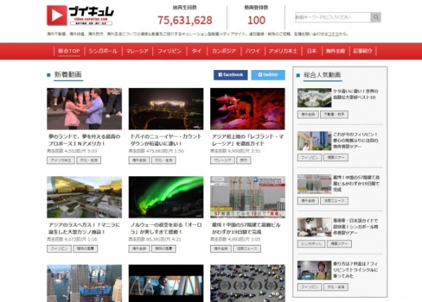
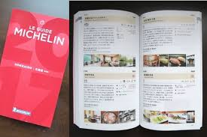
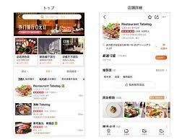
新食研 宅配弁当ＷＧ 打ち合わせシート
トピックス②
２．良い宅配弁当を選ぶために、食べログやミシュランガイドのような情報提供ができないか
新宿エリアの宅配弁当を紹介する新たな媒体として、食べログと
ミシュランガイドを組み合わせたミックスメディアができないか
イメージとしてはこんな感じ
■情報を集めて・発信する
食べログ
■評価された情報を保存版の
ミシュランガイド
＋
仮）新宿オレンジガイド

Slide 6
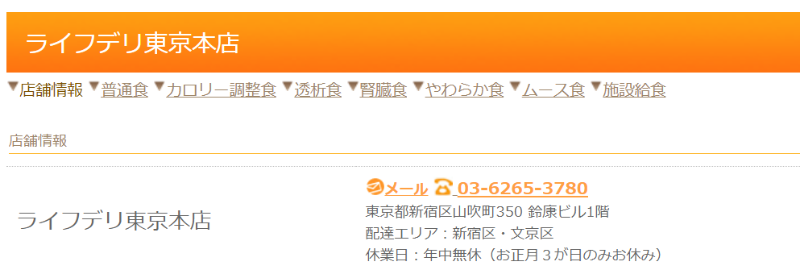
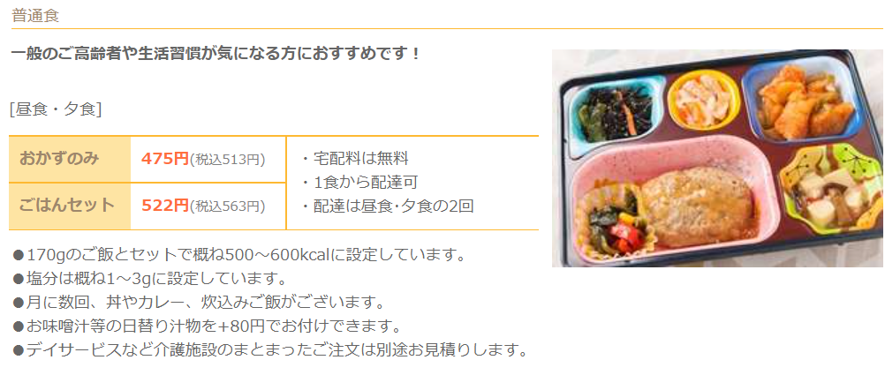
新食研 宅配弁当ＷＧ 打ち合わせシート
食べログ風に紹介する情報項目（案）
店舗の一覧ページ
・店舗名 ライフデリ東京本店
・サムネイル画像（店舗、メニュー、配達スタッフで3点ほど）
・場所/最寄り駅 新宿区山吹町、江戸川橋駅
・配達エリア 新宿区、文京区
・弁当の価格帯 １食あたり〇円～〇円
・営業時間・曜日 平日10時～17時
・評価のサマリー（5つ星評価、いいね、コメント数など）
店舗のトップページ（ページ階層３ー６ほど）
基本的には店舗のトップページのレイアウトをベースに、
弁当サービスの詳細について、中段以降のスペースに展開していく
メニュー
・メニューのラインナップ（例：通常食/やわらか食/制限食など）
・メニューの具体例（今月の通常食/来月の特別食など）
・その他メニューの補足（キザミに対応可、塩分制限も可など）
価格
・メニューの価格帯（１食あたり〇円、こんなケースは〇円）
・補助や助成金を活用する保険サービスの場合
付帯サービス
・弁当を届ける以外の付帯サービス（見守り、声掛け、ちょっとした電球交換など）
・弁当を届ける配達スタッフ紹介（スタッフの人柄が分かる情報もあった方が良いなど）
注文方法
・基本的なオーダー方法：自費のサービスの場合 単発注文から/月次契約など
・補助や助成金を活用する保険サービスの場合
・その他栄養制限や医師・栄養士から指示がある場合など
メニュー
価格
付帯サービス
注文方法

Slide 7
新食研 宅配弁当ＷＧ 打ち合わせシート
その他の意見やアイディアなど
その他に意見など
・京都の小規模多機能の職員：山本さんより 宅配弁当を注文する人に応じて、宅配弁当の種類やタイプ、献立や値段などより選べるようになれば良い
－宅配弁当の種類（タイプ）：そのまま食べれる個食の弁当タイプ、タッパーなどでまとめて届いて盛り付けて食べる
タイプ、パックされて届いて湯せんして盛り付けて食べるタイプなど
－献立・値段：注文する人の好みや予算に合わせて、選べるものが理想
←宅配弁当を注文する人は、デイに通うようなおよそ要介護１－２前後の方がメインになるが、毎回決まった弁当会社のものが届いている。利用者さんの好みを聞いてどの献立にするか選んでいるケースは少なく、本来であれば利用者さんの自己決定を支援していくことも必要になる
・山本さんより：また弁当を届けるのに合わせて、周辺地域の情報をお手紙やチラシ（かわら版）などの形で届けることも
アイディアとして挙がる。その他には自宅で届いた弁当を玄関先のボックスから出せない人にどうするかなども課題

